Slide 1
述职汇报
业务平台事业部-评价平台-创新&产品化
汇报人：寿昌
Notes:
大家好，我叫寿昌，来自业务平台事业部 -- 评价平台 的创新产品化部门

Slide 2
1
自我介绍
2
中间件学习
3
评价体系认知
4
需求开发
5
未来展望
Notes:
今天我的述职内容会从以下几个方面进行介绍

Slide 3
自我介绍
2018-06-25 ~ 至今
评价团队实习
2016-09-01~2019-06-30
北京邮电大学
Notes:
首先是自我介绍，我来自北京邮电大学，今年的6月份来到杭州，开始我的暑假实习，刚投入实习岗位就被分配了中间件的学习任务，经过一个月的努力，我对常用的中间件技术都进行了学习并总结心得

Slide 4
中间件学习
Hsf HSF HSF学习笔记
metaq metaq学习笔记
Diamond hsf+diamond
Tddl tddl学习笔记
Pandora-boot pandora-boot实践
总结 中间件学习笔记
Notes:
这里列出的就是我之前接触过的中间件，下面的连接就是我做的个人学习心得笔记，今天这里重点介绍其中的几个

Slide 5
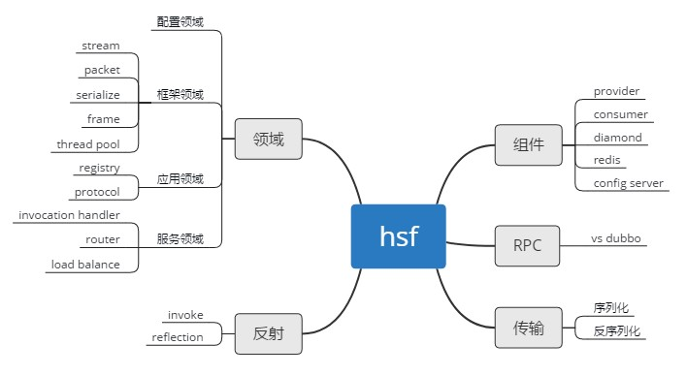
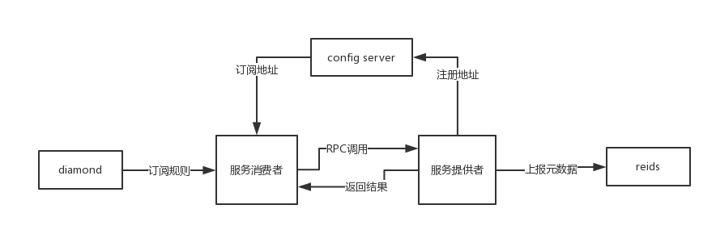
hsf
简介
高速服务框架，是阿里内部主要采用的服务框架，作为桥梁联通不同的业务系统，实现了系统之间的解耦
Notes:
首先是hsf，一个远程过程调用框架，它有效地解耦了系统之间的依赖，使得跨系统方法调用变得简便，这是我在学习过程中的思维导图，主要针对它的组件、反射实现方式、传输等等方面进行的学习
下面这张图是hsf的一个基本框架图，包含了一次服务调用的基本流程，包括服务的注册、发现、使用等

Slide 6
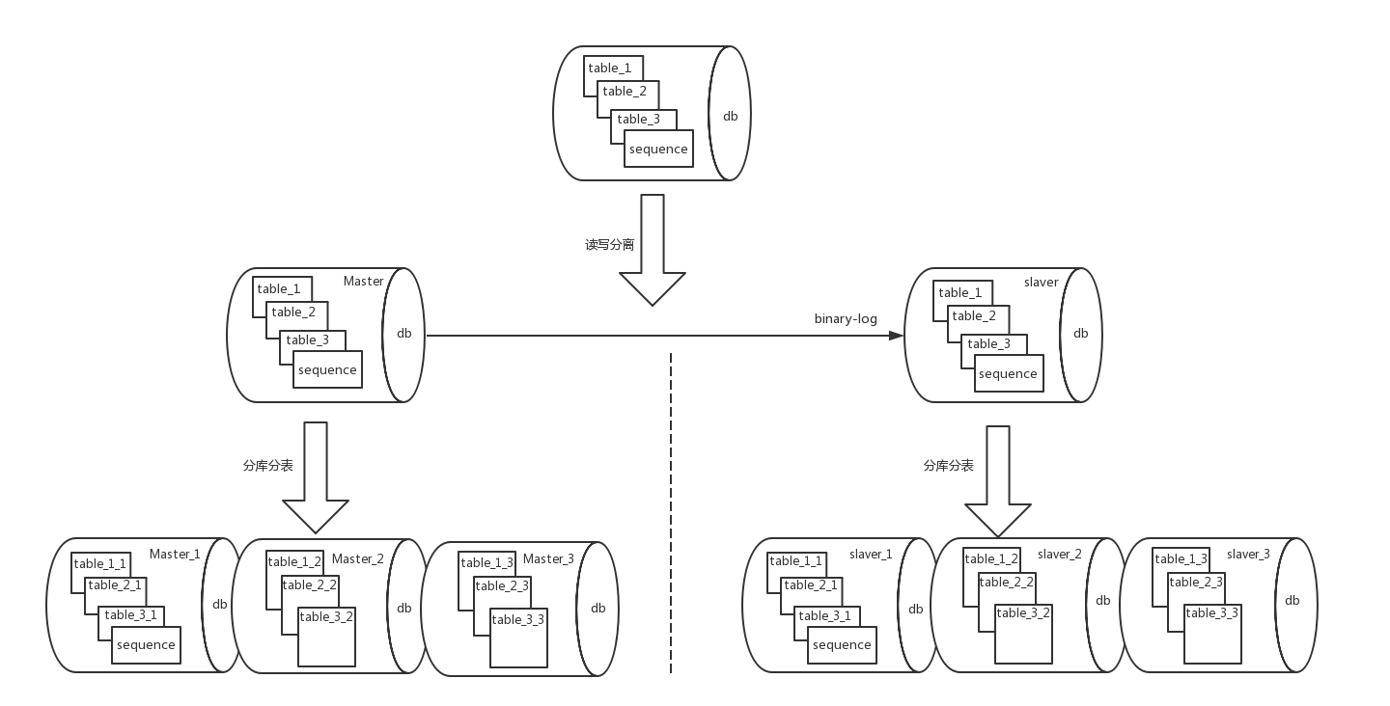
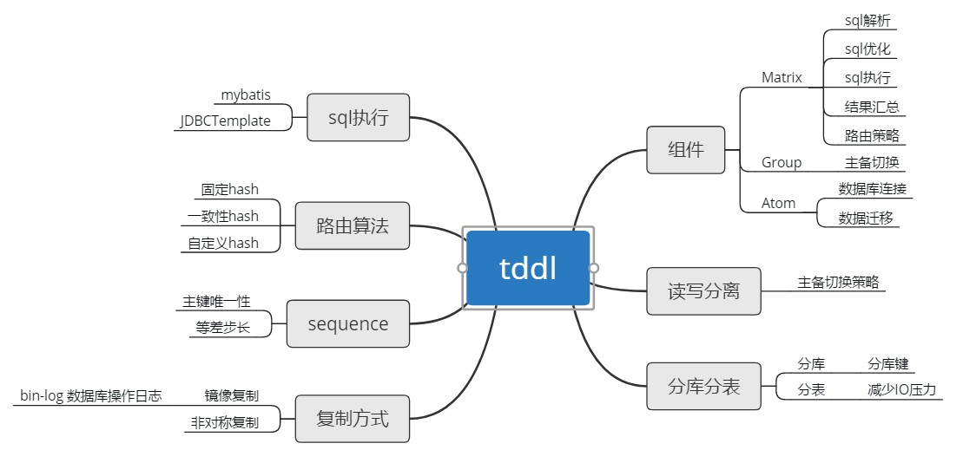
tddl
简介
在逻辑表与物理表之间构建关联，为用户隐藏底层实现，根据路由规则，将sql路由到正确的分库、分表上去执行，最终将结果进行汇总，返回给用户
Notes:
接下来是tddl，它为用户隐藏了底层数据库的具体实现，这部分学习内容较多，包括tddl的组件，每一层都负责不同内容，比如matrix层需要将sql语句即系、优化、执行并将结果汇总，而group层负责主备切换，选择具体的物理库，atom层维护连接等，这里我列出的思维导图中比较重要的还有路由算法、唯一主键等内容
下面是tddl的架构图，这里简化了tddl的产生由来，在单裤单表不能满足时需要添加备份数据库，将读写分离，减小db压力，而当表存储内容过多时，还需要分库分表

Slide 7
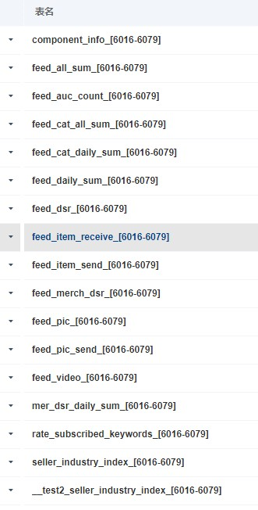
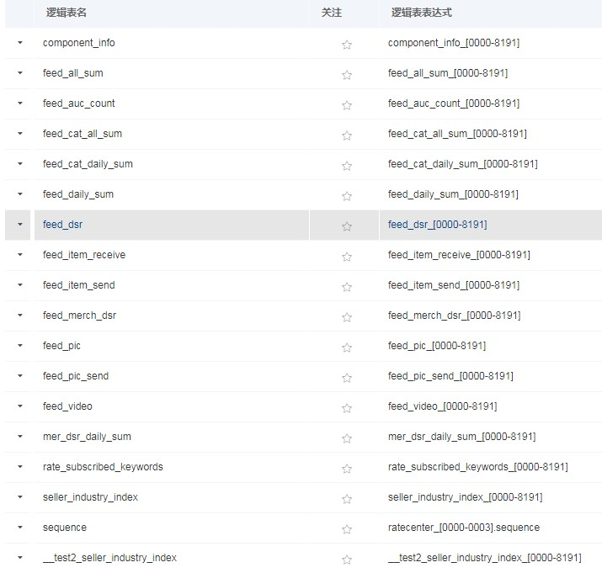
SELECT * FROM feed_item_receive WHERE rated_uid = 2065340343 and validfeedback = 1 ORDER BY gmt_create desc limit 10
SELECT * FROM `ratecenter_0094`.`feed_item_receive_6071` WHERE rated_uid = 2065340343 AND validfeedback = 1 ORDER BY gmt_create DESC LIMIT 10
Notes:
Tddl涉及的知识点较多，因此我是结合具体数据的使用来加深了解的
以rc数据库为例，评价数据库本身的存在是垂直分库的结果，而将表划分为8192个子表分配到128个子库中，这是水平分表的作用，这里可以看到具体的sql语句经过路由，可以转化到分库分表的查询语句，再由底层实现连接并返回最终查询的结果

Slide 8
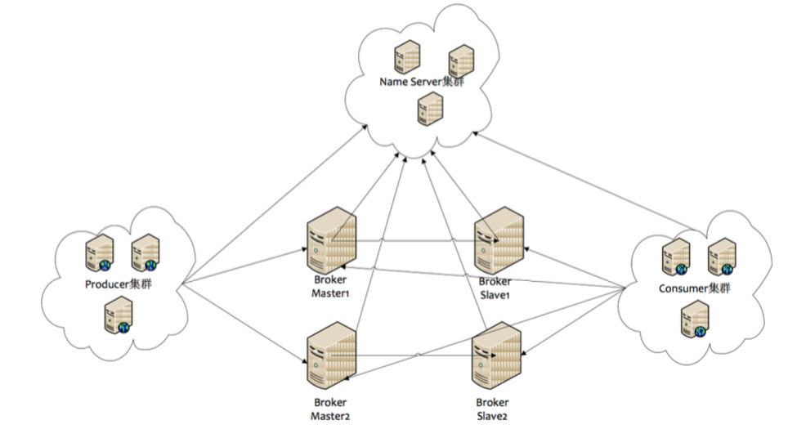
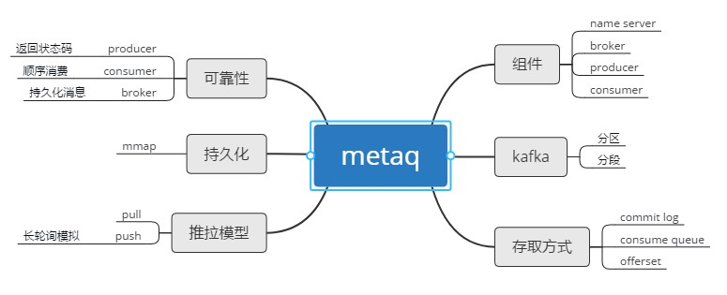
metaq
简介
metaq作为一款消息中间件，是支撑双11最为核心的系统之一，解耦收发双方，使得系统异步化，同时利用消息中间件堆积消息的功能，可以使得下游系统在可以慢慢消费消息，增强系统的缓冲能力
Notes:
最后重点介绍一下metaq，与hsf相比，它在功能上多了消息堆积的能力，如果说hsf是注重解耦，那么metaq的作用是异步+解耦，增强了系统整体的灵活性，这里在学习时对各组件进行了解，当然最重要的还包括metaq消息中间件的推拉模型，即消息时注重实时性而采用推模型，不停地向所有消费者推送，还是注重效率，采用拉模型，由消费者主动获取；在metaq中采取的是用长轮询pull模拟push操作
下面这个是metaq的架构图
这里说一下自己的总结

Slide 9
应用
pandora
ratecenter
ratecc
hsf
metaq
tair
diamond
tddl
hsf请求
tddl请求
tddl响应
diamond请求
diamond响应
db
db
db
tair请求
metaq请求
Notes:
业务需求的实现离不开技术的保障，以管控中心的一次服务过程为例
Ratecenter：主站代码
Ratecc：管控中心代码
需要对评价内容进行审核，ratecc通过hsf调用主站获取数据服务，主站首先访问tair缓存，减小db压力，若果不存在再通过tddl访问数据库，而diamond为tddl提供数据库配置信息，这样就能将查询的评价信息返还给ratecc，经过处理逻辑后将后续的处理逻辑发送给消息中间件metaq，所有这些中间件的启动加载都依赖于pandora的类隔离技术
技术保障，结合之前介绍的几个中间件技术，确保了程序的稳定运行

Slide 10
评价体系认知
概念
业务开发
意义
Notes:
接下来介绍评价业务平台，下面从概念、业务开发、意义几个方面进行讲解

Slide 11
概念
来源
评价
对象层
概念：一个对象对另一个对象的一种动作
包含内容（C2C）：
1. 商品好中差诚信评价 2. 店铺DSR动态评价 3. 评价主体内容 4. 图片 5. 其它
入库
出库
业务层
db
数据
数据层
Notes:
单纯的评价操作是一个对象对两一个对象的一种动作，而当上升到业务层面时，需要扩展的点有评价的来源、评价入库、出库、存储在db中的数据

Slide 12
业务开发
信用
内容
rate
互评
dsr
追评
主评
对象层
校验
异常检测
对象层：扩展评价来源，如主评、追评、互评等；建立评价信用体系，如信用、dsr
业务层：细化数据存储、查询流程，方便业务扩展，重点是评价规则
数据层：提供针对数据的处理，如冷数据需要转移，定期备份数据，离线计算
赋值
写入缓存
查询缓存
根据规则
创建评价
sql 查询
业务层
反馈
ODPS
日常库
>180 冷数据
HBase
定期备份
数据层
计算rate、dsr
Notes:
业务层是拓展的重点，而业务层的重点是评价规则，该部分包括评价的入口（交易一定期限开放）、评价内容过滤、评价权限、信用及dsr计分规则、追评规则
在实习期间接的两个需求都围绕规则内容进行修改

Slide 13
规则
入口
计分
审查
主评
信用（C2C）
dsr
广告
涉黄涉政
刷单
恶意差评
权限
追评
心冠钻
好中差
累计
好评率
描述相符、服务态度、发货速度
卖家自动好评
180天内动态
卖家好评率
买家好评率
默认匿名
可选匿名
买卖双方互评
滚动展示
按订单评分
按宝贝评分
15天内
其他
180天内
Notes:
具体规则体现，在主站代码中都有体现

Slide 14
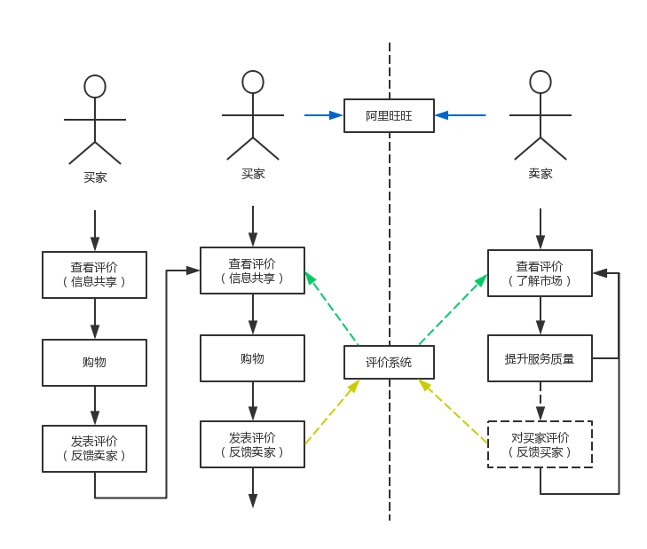
意义
评价的意义 将相对独立的交易上升为良性的商业生态圈 |  | 评价
 |  | 内容 | 信用
买家 | 购买前 | 信息共享 | 商家印象
 | 购买后 | 信息反馈 | 服务约束
卖家 |  | 了解市场 提升服务
Notes:
最后介绍一下评价的意义
这是买家卖家之间的交互图，在交易期间两者可以通过阿里旺旺交流，咨询商品、物流等信息，但如果仅限于此，那就仅仅只是一次交易而已，当引入评价系统后，在购买前商家信用给了用户第一印象，评论区相似的经历对用户信息共享，购买后的反馈对双方都有帮助
评价系统有效联通了买家与卖家，将相对独立的交易上升为联通的商业生态圈，促进行业良性发展，意义重大

Slide 15
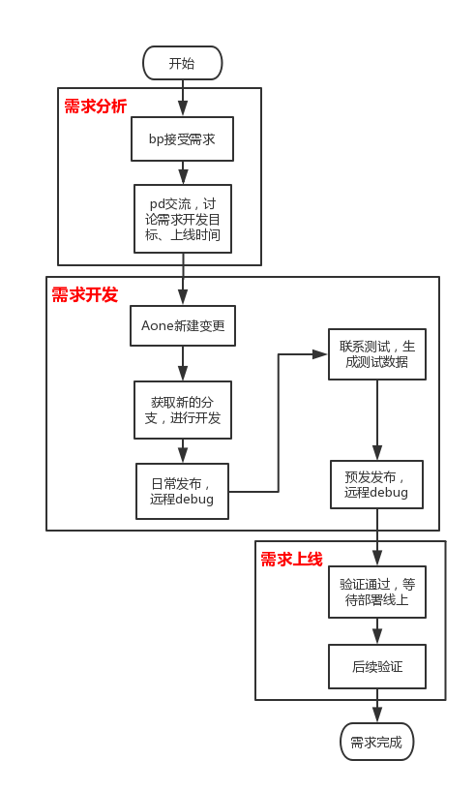
需求开发
操作平台
业务中台：http://bp.alibaba-inc.com
Aone：https://aone.alibaba-inc.com
Gitlab：http://gitlab.alibaba-inc.com
数据工厂：https://dw.alibaba-inc.com
管控日志：http://tddlquery.alibaba-inc.com/
iDB：https://idb.alibaba-inc.com
Normandy：https://n.alibaba-inc.com/
ACL权限平台：https://acl.alibaba-inc.com/
Notes:
需求开发流程
在学习基本的中间件技术，以及了解部门的业务之后，通过实际需求来进一步加深了解，这是一个需求开发的基本流程
首先在业务中台上接受需求，沟通交流，接着进行实际开发，包括新建分支进行编码、测试等，最终部署线上完成需求

Slide 16
开发环境
日常 daily
预发pre
Beta
线上 online
线上 online
日常 daily
预发pre
Beta
线上db
日常db
Notes:
这里是正常的开发环境迁移图，一般遵循日常 – 预发 – beta – 线上 的顺序依次开发，只有每一步确保没有问题才能进入下一步，最终发布需求

Slide 17
拍卖珍品店铺DSR、信用评分接入
背景描述：
拍卖的珍品机构，一直经营以来，没有依托淘系的DSR，及信用评分（星钻冠），用户缺少对商家好坏的一个信用参考。珍品订单使用的淘系订单，并且有评价入口，存量有评价数据。DSR和信用评分体系，作为用户的参考，及商品域评判的重要标准，拍卖珍品机构强烈需求接入。（没有接入的历史原因，在于拍卖机构无淘宝店铺身份，现在已具有）
开发过程：
这是主站（ratecenter）的业务逻辑，经过阅读代码，发现是在以往的处理逻辑中，将司法、珍品、资产、大众统一划分为拍卖类别并打上标记，这样在计算信用值、dsr时被忽略，需求的目标就是在原有的流程中，将珍品从拍卖类别中剔除，因此，在原有判断拍卖的逻辑中嵌入判断珍品的逻辑，这样珍品订单就不会打上拍卖的标记
收获：
熟悉 Aone 开发流程，熟悉日常、预发、线上环境
了解商铺信用、dsr计分规则
熟悉主站代码
掌握Idb数据库的操作，加深对tddl的了解
数据工厂odps 查询
远程debug
代码的格式要求
Notes:
第一个需求，需求流程、实际开发都是第一次，因此遇到的难点多收获也最多

Slide 18
评价内容过滤添加handler
背景描述：
在用户评价内容入库前需要对其内容进行审核，新增了微信过滤算法，需要加入处理流程中
开发过程：
ratecc项目用于对评价数据入库前的管控，采用模块化的设计理念，将过滤操作申明为handler，这样可以实现代码灵活扩展，我们能够自由组装、添加处理逻辑，经过分析，这里需要定义一个新的handler，用于调用新的微信过滤算法，并将处理逻辑handler添加进整体流程中
收获：
熟悉ratecc项目，掌握rate、ratecc联合调试的过程
加深对hsf、notify中间件的了解
学会查看control log 日志
Notes:
第二个需求
有了第一次需求开发过程，这次就熟练很多，需求开发和自己写项目心态完全不同，一方面要阅读别人的代码，要满足集团编码规范，另一方面这个代码是要上线，日常、预发、beta环境都需要测试，任何一个环节都不能马虎
当然，当需求真正上线时，自己写的代码能够为别人服务，再辛苦也值得

Slide 19
未来展望
评价业务能力
进一步掌握评价业务系统
融合主站流程，将相关功能迁移至创新平台
中间件系统
结合需求了解中间件系统的作用和发展
阅读源码，了解底层实现细节
个人成长
参与创新平台的优化，增强系统设计能力
加强业务能力
Notes:
时间飞逝，在阿里实习了一个多月，在这里也进行了阶段性总结，最后谈一些未来展望

Slide 20
Notes:
以上就是我的述职报告

Slide 21
阿里bu
阿里巴巴 – 7个事业组 – 25个事业部 – 29+个事业部
业务平台：
2015年12月底，阿里巴巴全面启动集团中台战略，构建符合DT时代的更创新灵活的“大中台、小前台”组织机制和业务机制。
业务平台事业部，是中台战略下的电商平台，由会员、商品、交易、店铺、营销、评价、汇金结算等多个核心业务平台组成，旨在高效高质量的支持前台业务快速发展和创新。
商业跑得快，业务平台可信赖！

